Slide 1
Maria do Socorro Gadelha Campos de Lira
Secretária Nacional de Habitação
Brasília, fevereiro de 2018.

Slide 2
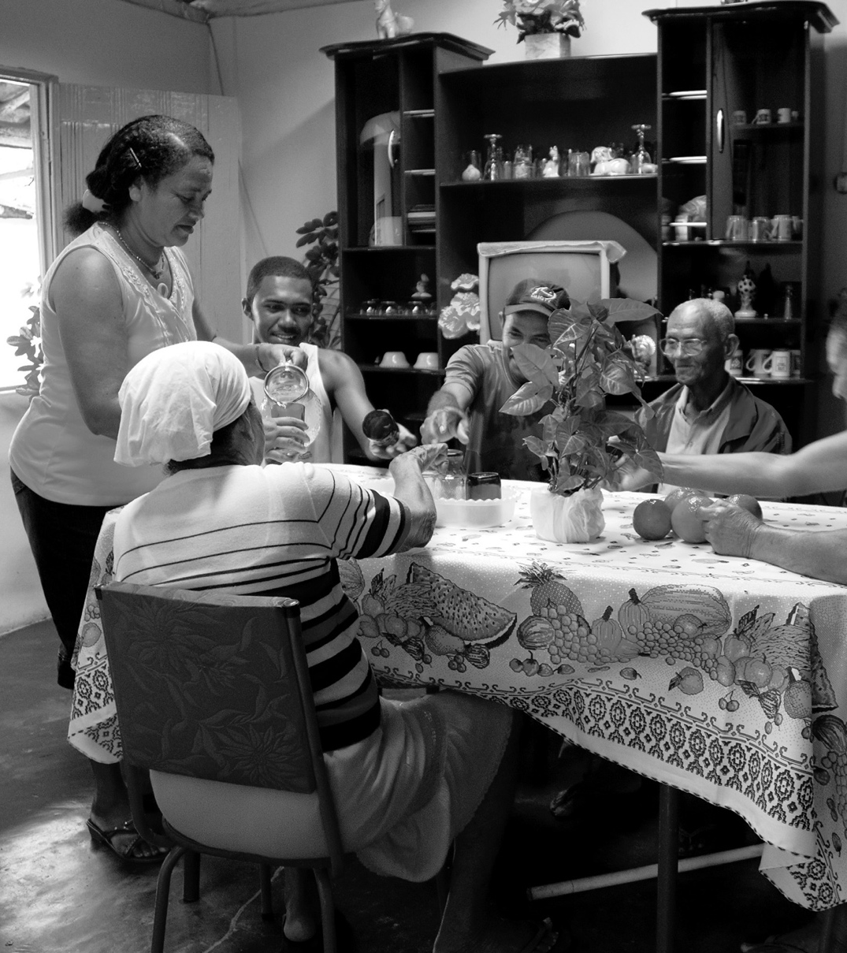
HABITAÇÃO BRASILEIRA
MINHA CASA
MINHA VIDA
• GRANDES NÚMEROS
• DESAFIOS
• SOLUÇÕES

Slide 3
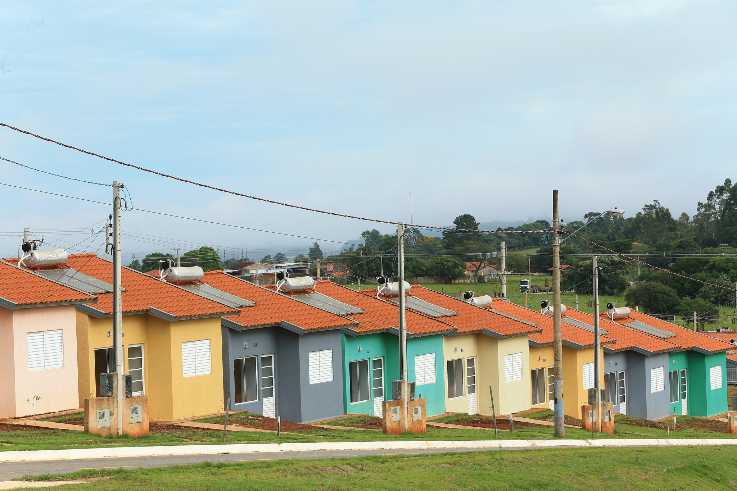
TOTAL DO PROGRAMA MCMV
2009-2017
UNIDADES CONTRATADAS | 5.038.534
UNIDADES CONCLUÍDAS | 4.110.543
UNIDADES ENTREGUES | 3.683.077
VALOR: R$ 398,6 Bilhões

Slide 4
TOTAL POR FAIXA
CONTRATADO | CONCLUÍDA
UNIDADES CONTRATADAS | 1.405.019
UNIDADES CONCLUÍDAS | 2249423
UNIDADES ENTREGUES | 456.101

Slide 5
GESTÃO BALDY
Entrega média de 1.100
casas por dia em todo
o Brasil.
Fonte: SNH (Nov-dezembro de 2017) – todas as faixas.

Slide 6
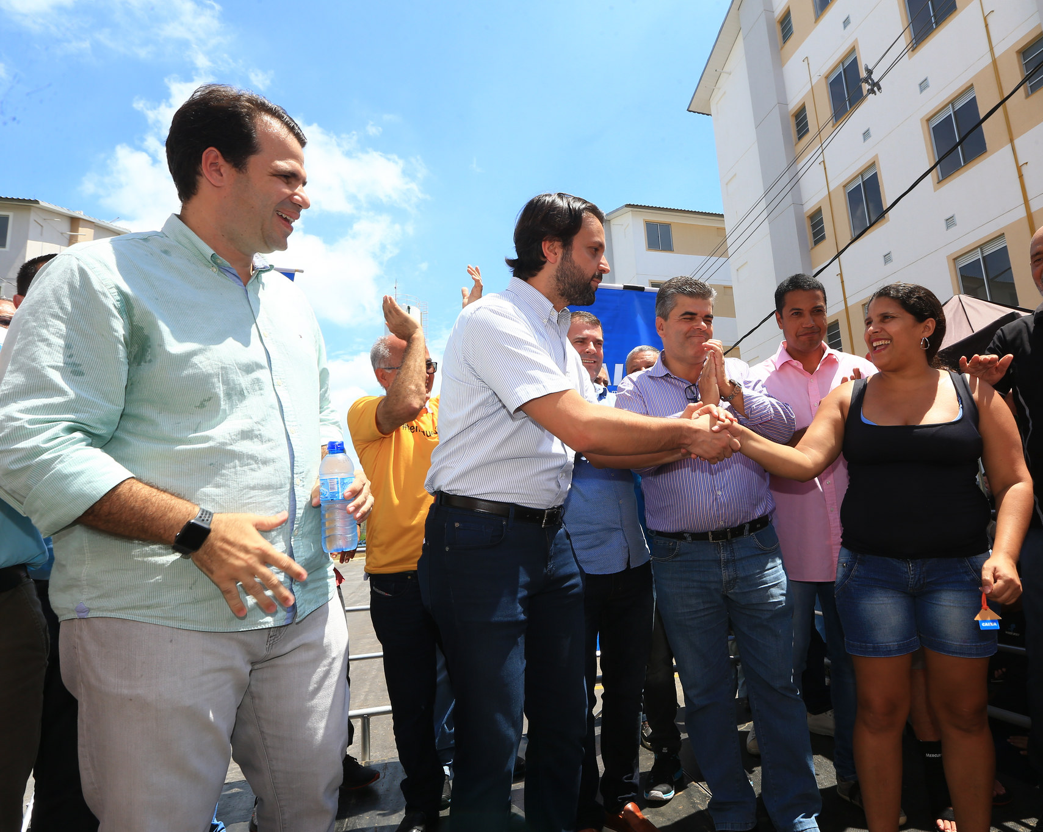
GOVERNO TEMER
UNIDADES CONTRATADAS | 718.726
UNIDADES ENTREGUES | 882.554

Slide 7
912,9 mil
789,5 mil
718,8 mil
568,8 mil
478,9 mil
493,9 mil
406.9 mil
382.3 mil
286,3 mil

Slide 8
399,2 mil
302,6 mil
206,6 mil
143 mil
132,6 mil
86,4 mil
1.118
5.824
21.000

Slide 9
Conclusão A crise de 2014-2015 afetou fortemente o Programa Minha Casa Minha Vida Faixa 1, destinada aos mais pobres.
O número de contratações caiu de 132 mil para 1.118.
Queda de 99% em um ano!
Atualmente o Programa passa por um processo de recuperação/reestruturação

Slide 10
70 mil unidades paralisadas
em maio de 2016
Mais de 50 MIL
FORAM RETOMADAS

Slide 11
PROGRAMAÇÃO 2018
CONTRATAÇÃO DE
650 MIL CASAS
FAIXA 1 | 130 mil casas
FAIXA 1,5 | 70 mil casas
FAIXA 2 | 400 mil casas
FAIXA 3 | 50 mil casas

Slide 12
PROGRAMAÇÃO 2018
INVESTIMENTOS | R$ 72,5 bilhões
OGU | R$ 9,7 bilhões
FGTS | R$ 63 bilhões
Geração de emprego:
1,4 milhão

Slide 13
CONTRATAÇÕES EFETIVAS 2018
19 mil
Até 15/02

Slide 14
DÉFICIT HABITACIONAL
2015*
6.183.583
Fonte: Fundação João Pinheiro
Nota: * Apuração preliminar

Slide 15
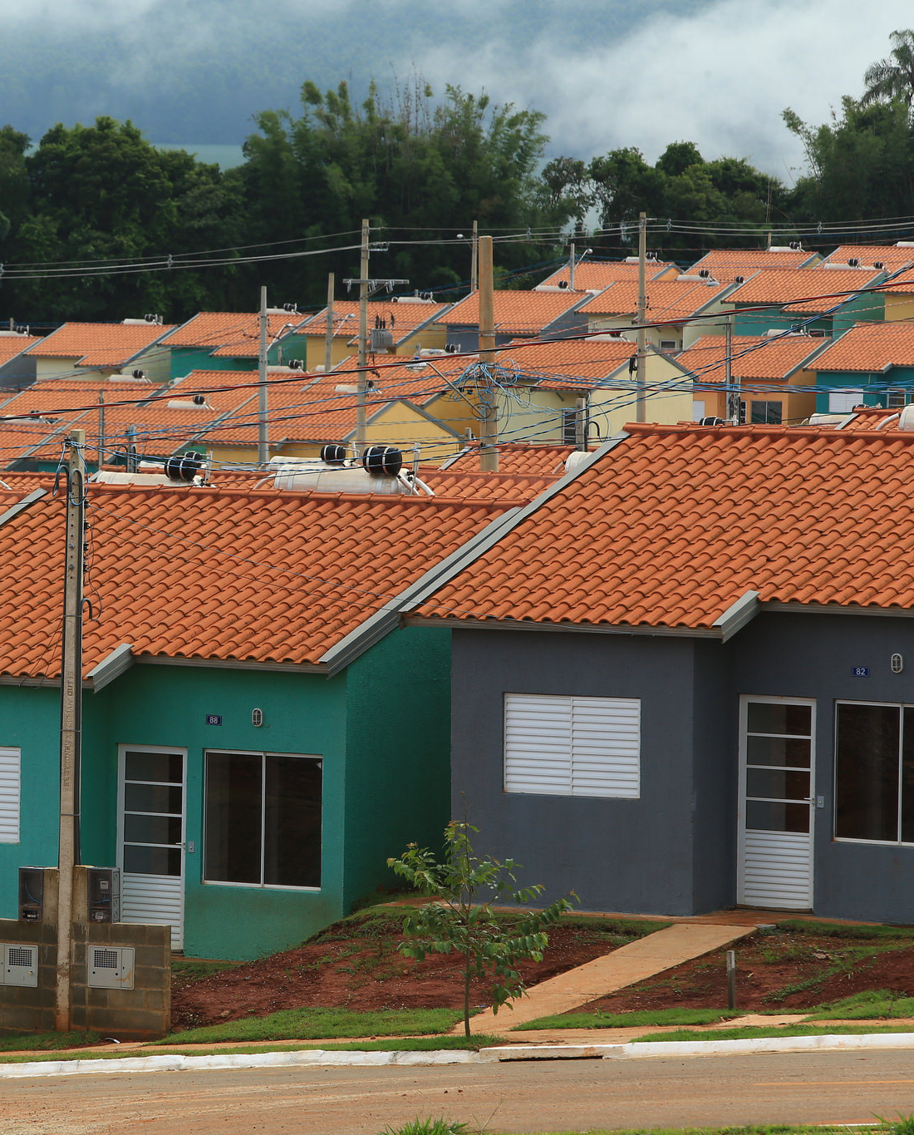
DEMANDA POR DOMICÍLIO
2010-2015 | 7,1 milhões
2015-2020 | 6,8 milhões
2020-2030 | 5,8 milhões
2025-2030 | 4,4 milhões
2020-2035 | 3,3 milhões
2035-2050 | 2,2 milhões
Fonte: Secretaria Nacional de Habitação

Slide 16
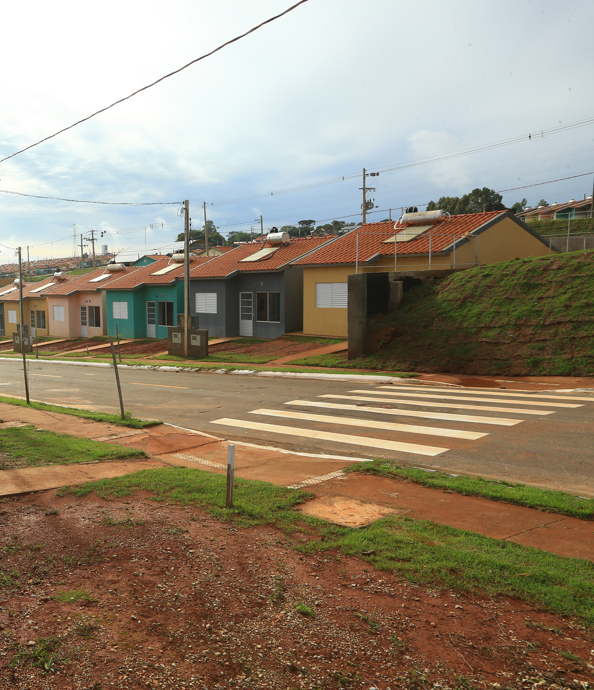
ESTOQUE HABITACIONAL DO BRASIL
2010 | 57,2 milhões
2015 | 64,3 milhões
2020 | 71 milhões
2025 | 76,8 milhões
2030 | 81,2 milhões
2035 | 84,5 milhões
2040 | 86,7 milhões

Slide 17
Devido às mudanças demográficas, um Brasil diferente se projeta para o futuro
na questão das moradias. Com a queda das taxa de mortalidade, até 2040 haverá
menor pressão por domicílios, menos pessoas sob o mesmo teto e mais cidadãos
vivendo solitariamente.
A própria residência vai se tornar cada vez mais os locais onde mais brasileiros
irão trabalhar.
Projeta-se também que a busca por aluguéis tende a crescer proporcionalmente
em relação à compra da casa própria.
Fonte: Demanda Futura Por Moradias – Ministério das Cidades.

Slide 18
Aperfeiçoamentos do programa
• Distribuição das metas de acordo com o déficit
habitacional.
• Seleção apenas nos municípios cujo atendimento
do programa foi inferior a 50% do déficit.
• Prioridade a município com déficit elevado e pouco
atendido pelo programa.

Slide 19
Aperfeiçoamentos do programa
Exigência de infraestrutura: proximidade a escolas,
Agências bancárias, agência dos Correios, lotérica,
ponto de ônibus, água encanada, iluminação, rede
de esgotos e pavimentação.
- Mínimo de 3% das unidades adaptadas a pessoas
com deficiência.
- Mínimo de 3% das unidades destinadas a idosos.
- Porte do empreendimento diretamente relacionado ao tamanho do município.

Slide 20
CARTÃO REFORMA
Recursos para a compra de material de construção e assistência técnica
Beneficiários responsáveis pela mão de obra
Renda familiar até R$ 2.811 por mês
Sistema de controle informatizado em fase de produção
95 municípios com contratos assinados
59 municípios em fase de contratação

